Slide 1
Физический турнир
«Знаем ли мы физику?»
Девиз: «Пусть победят сильнейшие!»

Slide 2
Разминка

Slide 3
РАЗМИНКА
Вопросы 1 команде:
1.Наука, изучающая природные явления…
2.Что упало Ньютону на голову?
3.Прибор для измерения силы?
4.В чем измеряется объем?
5.Величина, характеризующая быстроту движения…
6.Сила, с которой Земля притягивает к себе тела…
7.Сила измеряется в …
8.Что происходит с жидкостью при любой температуре?
9.Сосуды, соединенные между собой трубкой, называют …
10.Как определить пройденный путь?

Slide 4
Вопросы 2 команде:
РАЗМИНКА
1.Кто из ученых воскликнул: "Эврика!"
2.Линия, вдоль которой движется тело…
3.Прибор для измерения массы тела…
4.Из чего состоят все тела?
5.Какой буквой обозначают время?
6.С глубиной давление …
7.Формула массы.
8.Какие физические тела «ни рыба,ни мясо»?
9.Единицей измерения скорости является
10.В формуле F=mg , g - это …

Slide 5
РАЗМИНКА
Вопросы 3 команде:
1.Кто изобрёл радио?
2.Упорядоченное движение заряженных частиц называется…
3.Может ли передаваться звук в безвоздушном пространстве?
4.Твёрже железа, но разбивается.
5.Какой буквой обозначают силу?
6.Ёмкость,которую использовал Архимед в лабораторных целях?
7.Формула для определения силы тяжести.
8.Как называется хвойный лес в таблице Д.И.Менделеева?
9.Единицей измерения давления является…
10. У каких тел всё в строгом порядке?

Slide 6
загадки с подсказками
По данным подсказкам команда должна понять о ком или о чём идёт речь. Подсказок 5. Таким образом, если правильный ответ получен после первой информации, то команде присуждают 5 баллов, если после второй – 4 балла, после третьей – 3 балла, четвёртой – 2 балла, пятой 1 балл.

Slide 7
Архимед
Фамилия очень известного учёного
1. Он один из первых ученых, работавших на войну, и первая жертва войны среди людей науки.
2. Круг его научных интересов: математика, механика, оптика, астрономия.
3. Он сказал: «Дайте мне точку опоры, и я переверну Землю».
4. С одним из его открытий мы сталкиваемся почти каждую неделю.
5. По легенде, ему принадлежит возглас: “Эврика!”, прозвучавший вслед за сделанным им открытием.

Slide 8
Исаак Ньютон
Фамилия очень известного учёного
1. Этот английский учёный уже в 24 года сделал свои первые открытия в области физики и математики.
2. Он получил должность смотрителя Монетного двора Великобритании в 1695г., а через 4 года – стал его директором. Ему выдалась честь отчеканивать все монеты страны.
3. Уже в 26 лет он стал профессором.
4. Он обосновал три закона механики.
5. Существует легенда о том, что благодаря яблоку он открыл известный физический закон.

Slide 9
Альберт Эйнштейн
Фамилия очень известного учёного
1. Свой трудовой путь этот учёный начал в школе.
2. В 1921 г. он получил Нобелевскую премию за физико-математические исследования законов фотоэффекта.
3. В 1940 г. он написал письмо президенту США, что явилось стимулом по формированию ядерных исследований в этой стране.
4. Он изучал гравитацию.
5. Его труды были посвящены теории относительности.

Slide 10
ракета
Что это?
1. Как орудие войны это изобретение упоминается в источниках XII в., XV в., в конце XVIII и середине XX в.
2. Данное изобретение используется и в мирных целях.
3. Предполагается, что родина этого изобретения Китай.
4. В Европе (XIII в.) его разновидность получила название – “летающий огонь”, или “огненный волан”, а в середине ХХ в. – имя милой девушки.
5. Это изобретение – основной двигатель космических кораблей.

Slide 11
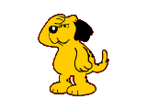
Компас
Что это?
1. Сначала он плавал, потом стал и летать.
2. Он многим, будучи их проводником, спас жизнь.
3. Он не любит большую жару и сильную тряску.
4. Он всегда целенаправлен.
5. Он безразличен к драгоценным металлам и алмазам, но волнуется при взаимодействии с железом.

Slide 12
мяч
Что это?
1. С помощью этого тела можно продемонстрировать закон Паскаля и упругость газов.
2. Его можно использовать в науке: для исследования некоторых физических явлений.
3. С ним дружат некоторые спортсмены.
4. Оно имеет наименьшую площадь поверхности из всех геометрических фигур того же объема.
5. По нему плакала Таня.

Slide 13
Человек
Это живое существо
1. Чувствительность его глаз так велика, что при идеальных условиях видимости они могут увидеть ночью с вершины высокой горы свет горящей спички на расстоянии 80 км.
2. Мощность, развиваемая его сердцем – 2,2 Вт.
3. Его мозг за 0,05 с распознает объект, изображение которого зафиксировал глаз.
4. За свою жизнь он съедает около 40 т пищи.
5. Это самое умное животное на Земле

Slide 14
Мензурка
Это физический прибор
1. По отношению к нему нужно быть очень осторожным.
2. На нём нанесена шкала.
3. Обычно его изготавливают из стекла.
4. С его помощью можно наблюдать диффузию.
5. Благодаря ему можно определить объём жидкости.

Slide 15
1. Назовите 5 великих страстей Альфреда Нобеля
Медицина, литература, физика, химия, борьба за мир. Именно в этих областях человеческой деятельности и присуждается знаменитая Нобелевская премия.

Slide 16
2. Известный советский физик Ландау на вступительных экзаменах задавал вопрос: «Продолжите ряд букв: О,Д,Т,Ч,…» Как нужно было его продолжить?
Один, два, три, четыре, П,Ш,С,…

Slide 17
3. При раскопках в Перу был обнаружен аппарат, представляющий собой две высушенные тыквы, между которыми были натянуты растительные волокна. Предшественником какого современного аппарата было это приспособление?
ТЕЛЕФОН

Slide 18
4. Первым в России ученым-медиком, всерьёз изучавшим проблему детской близорукости, был Фёдор Фёдорович Эрисман. Он определил, что расстояние от книги до глаз, при котором глаза не уставали бы, должно быть 30-35 см. В связи с этим он, не будучи инженером, разработал конструкцию, которая получила повсеместное использование. Что это за конструкция?
Школьная парта

Slide 19
5. Какой способ измерения высоты предметов и зданий подсказала Фалесу из Милета обыкновенная палка?
Когда тень от палки, поставленной вертикально, равна её длине, тень любого находящегося предмета равна его высоте, т.е. достаточно измерить тень.

Slide 20
6. На соревнованиях по бегу один из участников на заданной дистанции достиг скорости 9 м/с. С какой скоростью выбрасывал он при беге ступню каждой ноги?
При ходьбе и беге каждая нога половину времени находится в движении, а половину стоит. Значит, ступня выбрасывается со скоростью вдвое большей, чем бежит спортсмен, т.е.
18 м/с.

Slide 21
7. У себя на рукаве пальто вы увидели две снежинки. Одна из них имеет сложную резную форму. Какая из них упала с большей, а какая с меньшей высоты?
Чем сложнее форма снежинки, тем с большей высоты она упала,так как в течение всего времени её падения продолжается процесс кристаллизации – присоединение к неё новых частиц влаги.

Slide 22
8. Что надо сделать,чтобы при вашем возвращении кофе был горячий: налить в него молоко сразу перед уходом или после, когда вы вернётесь. И почему?
Следует сразу несколько охладить кофе, влив в него молоко, чтобы дальнейшее остывание происходило медленнее.

Slide 23
9. Будет ли вода стекать с полотенца, один конец которого опущен в миску с водой, а другой свободно свешивается? Не удержат ли воду на полотенце капиллярные силы?
Вода будет стекать со свешивающегося конца полотенца. Полотенце, намокнув, благодаря капиллярным силам будет работать как сифон.

Slide 24
10. Большинство садоводов и огородников поливают растения и кустарники только вечером или ранним утром. С чем это связано?
Чтобы уменьшить испарение воды, при поливе днём листья могут получить солнечные ожоги.

Slide 25
11. Как звали итальянского художника, предлагающего слушать подводные звуки, приложив ухо к веслу, опущенному в воду. Таким способом, можно удостовериться, что рыбы довольно болтливы.
Леонардо да Винчи

Slide 26
12. Чем объяснить то, что птицы спокойно и совершенно безнаказанно усаживаются на провода?
Тело сидящей на проводе птицы представляет собой как бы ответвление цепи, сопротивление которого по сравнению с другой ветвью (короткого участка между ногами птицы) огромно. Поэтому сила тока в этой ветви (в теле птицы) ничтожна и безвредна. Но если бы птица, сидя на проводе, каким-нибудь образом (крылом, хвостом) соединилась с землёй, она мгновенно была бы убита током, который устремился бы через её тело в землю.

Slide 27
Загадки
Анаграммы
Метаграммы
Логогрифы

Slide 28
Загадки
1. В чём сущность явлений? – на это ответ
Искал сиракузский мудрец …
Архимед

Slide 29
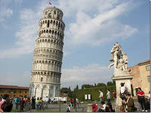
Загадки
2. Быстрее то падает, что тяжелей?
И это проверить решил ….
Галилей

Slide 30
Загадки
3. «Сложен мир из мельчайших частиц» -
Так считал древний грек….
Демокрит

Slide 31
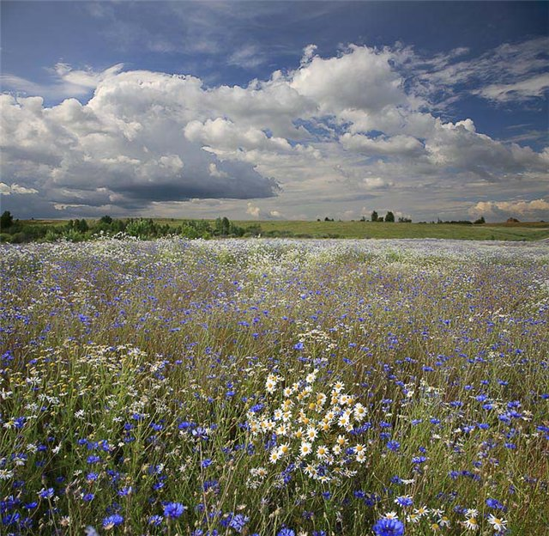
Анаграммы
Анаграмма-слово или словосочетание,образованное перестановкой букв или слогов другого слова или словосочетания.
1.Такое время года вы любите не зря:
Хорошая погода,походы,лагеря…
Но буквы поменяй местами –
И мы предмет получим с вами.
Лето - тело

Slide 32
Анаграммы
Анаграмма-слово или словосочетание,образованное перестановкой букв или слогов другого слова или словосочетания.
2. Я музыкальный инструмент,
Красиво, звонко я играю.
Но сразу стану я светить,
Лишь стоит буквы переставить.
Арфа – фара.

Slide 33
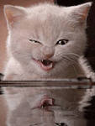
Анаграммы
3. Что за чудо – анаграмма!
Четыре слова – целый ряд!
Один смешит нас всю программу.
Другой расколет всё подряд.
Третий лезет вон из кожи:
Он всех стремится отклонять.
А четвёртый сразу может
Узнать заряд и украшать.
Клоун-колун-уклон-кулон
Анаграмма-слово или словосочетание,образованное перестановкой букв или слогов другого слова или словосочетания.

Slide 34
Метаграмма-разновидность загадки,в которой из загадываемого слова путём замены одной буквы другой получается новое слово,например МЕЛЬ-МОЛЬ
Метаграммы
1. Я важный элемент в таблице
Но стоит букве измениться –
И я всем селам, городам
Любую новость передам.
Радий - радио

Slide 35
Метаграмма-разновидность загадки,в которой из загадываемого слова путём замены одной буквы другой получается новое слово,например МЕЛЬ-МОЛЬ
Метаграммы
2. Я иду,иду,иду,
С места всё же не сойду.
Если ж первый слог отставить
И другой туда поставить,
То смогу для вас, к примеру,
Узнавать веществ я меру.
Часы - весы

Slide 36
Метаграмма-разновидность загадки,в которой из загадываемого слова путём замены одной буквы другой получается новое слово,например МЕЛЬ-МОЛЬ
Метаграммы
3. С «М» – единица,
С «Б» – я в больнице,
С «Р» – на сцене,
А с «С» –на столе.
Моль – боль – роль - соль

Slide 37
Логогрифы
Логогрифом называется слово-загадка, меняющее своё значение при отнимании или прибавлении букв, например ЗАРЯ -ЗАРЯД,
1. Я металл, меня ты знаешь:
Мощь громадная во мне;
Если «Б» ко мне добавишь,
Небо скрою в снежной мгле.
Уран - буран

Slide 38
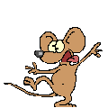
Логогрифы
Логогрифом называется слово-загадка, меняющее своё значение при отнимании или прибавлении букв, например ЗАРЯ -ЗАРЯД,
2. Я с полки книгу взял, прибавил «А» –
И превращенье вдруг свершилось сразу:
От книги не осталось и следа,
И даже в микроскоп не видно глазу.
Том - атом

Slide 39
Логогрифы
Логогрифом называется слово-загадка, меняющее своё значение при отнимании или прибавлении букв, например ЗАРЯ -ЗАРЯД,
3. В планету поместили слог –
И ветер воздух всколыхнёт.
Его сильнее не найти:
Он всё сметает на пути.
Уран - ураган

Slide 40
Задача на соответствие.
1. Отрекаясь от своих научных взглядов, больной старик-ученый воскликнул: “И все-таки она вертится!”
2. Он сказал вражескому солдату: “Не трогай мои чертежи!”, и погиб от руки врага.
3. И художник, и механик.
4. Он пошел на костер, отстаивая свои убеждения.
5. Он экспериментировал с лягушками, проводя опыты по физике.
Установите соответствие между фамилией ученого и информацией о нем.
1. Архимед.
2. Джордано Бруно.
3. Галилео Галилей.
4. Леонардо да Винчи.
5. Луиджи Гальвани.
1-2; 2-4; 3-1; 4-3; 5-5

